Slide 1
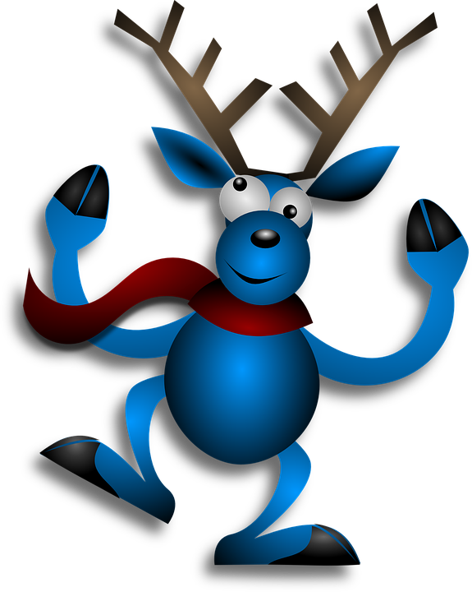
Chantons Noël

Slide 2
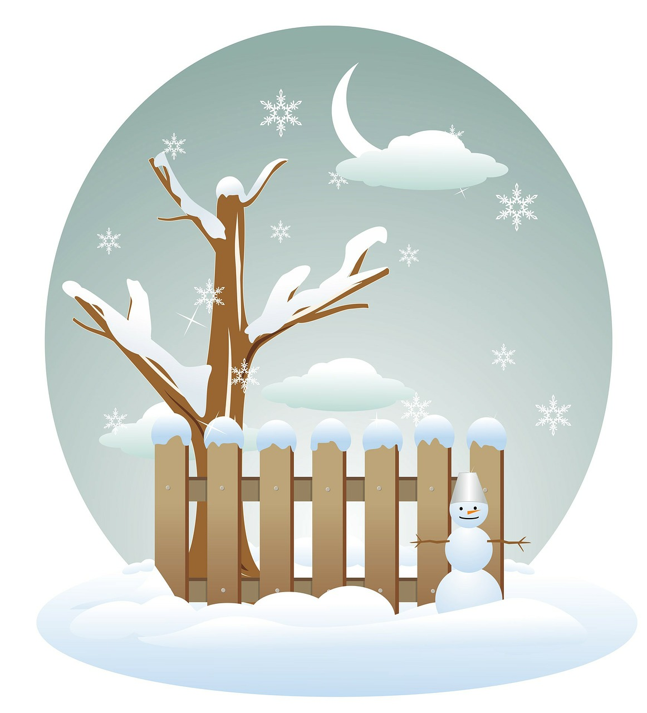
Chantons Noël

Slide 3
Chantons Noël
Un deux trois
Dans sa hotte en bois
Quatre cinq six
Toute pleine de surprises
Sept huit neuf
De jouets tout neufs
Dix onze douze
De la joie pour tous !

Slide 4
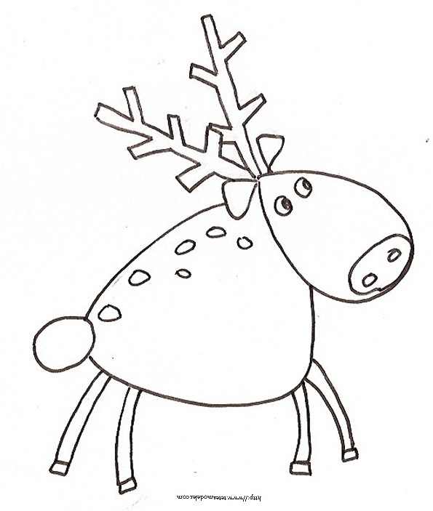
Chantons Noël
1 2 3
…. , …… , ……..
Dans sa hotte en bois
4 5 6
……… , ……… , ……..
Il y a des surprises
7 8 9
……. , …….. , ……..
Des joujoux tout neufs
10 11 12
…… , …….. , ………
Du bonheur pour tous !
Écris-moi les chiffres en lettres!

Slide 5
Chantons Noël
Un deux trois
Dans sa hotte en bois
Quatre cinq six
Toute pleine de surprises
Sept huit neuf
De jouets tout neufs
Dix onze douze
De la joie pour tous !

Slide 6
Chantons Noël
CANON DE NOËL
N N voici venir les rennes
O O nous aurons des cadeaux
E E les enfants sont joyeux
L L c’est le soir de Noël!
Noël, Noël, N, O, Ë, L
https://youtu.be/1FO2kU5v6T8?t=44

Slide 7
Chantons Noël
CANON DE NOËL
N N voici venir les rennes
O O nous aurons des cadeaux
E E les enfants sont joyeux
L L c’est le soir de Noël!
Noël, Noël, N, O, Ë, L
https://youtu.be/1FO2kU5v6T8?t=44

Slide 8
Chantons Noël
Chantons, chantons Noël Pour que brillent dans le ciel Toutes les étoiles du monde Comme un message de paix Chantons, chantons Noël Sur la terre comme au ciel Des chansons sans frontières Des chants de liberté
Vive le vent d'hiver Mon beau sapin, roi des forêts
Chantons, chantons Noël Les enfants s'émerveillent Des milliers de lumières Les conduisent dans la nuit Chantons, chantons Noël Comme un rêve irréel L'amour sur toute la terre Pour que soit douce la vie
Petit papa Noël Douce nuit De bon matin, j'ai rencontré le train

Slide 9
Chantons Noël
Petit Papa Noël
https://youtu.be/pgDH4x0CJyY?t=46

Slide 10
Petit Papa Noël
C'est la belle nuit de Noël
La neige étend son manteau blanc
Et les yeux levés vers le ciel
À genoux les petits enfants
Avant de fermer les paupières
Font une dernière prière:
Petit Papa Noël
Quand tu descendras du ciel
Avec des jouets par milliers
N'oublie pas mon petit soulier
Mais avant de partir
Il faudra bien te couvrir
Dehors tu vas avoir si froid
C'est un peu à cause de moi.

Slide 11
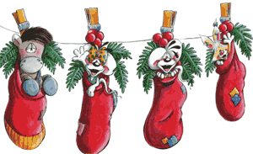
Chantons Noël
Noël que du bonheur
https://youtu.be/v8Tl9mZSWQ4

Slide 12
Mon beau sapin
Mon beau sapin, roi des forêts
Que j'aime ta verdure
Quand par l'hiver, bois et guérets
Sont dépouillés de leurs attraits
Mon beau sapin, roi des forêts
Tu gardes ta parure
Toi que Noël planta chez nous
Au saint Anniversaire
Joli sapin, comme ils sont doux,
Et tes bonbons, et tes joujoux
Toi que Noël planta chez nous
Tu répands la lumière.
Mon beau sapin, tes verts sommets
Et leur fidèle ombrage
De la foi qui ne ment jamais
De la constance et de la paix.
Mon beau sapin tes verts sommets
M'offrent la douce image.
Mon beau sapin, roi des forêts
Que j'aime ta parure
Et quand la neige blanchit tes traits
Que ta verdure disparaît
Mon beau sapin, roi des forêts
Tu brilles dans l'Azur.

Slide 13
La neige tombe!
Lа neige tombe sur mon nez
Oh ! Oh ! Oh ! J'аi le nez gelé
Frotte, frotte, frotte mon nez
Pour le réchаuffer !
Frotte, frotte, frotte mon nez
Frotte, frotte, frotte ton nez
Pour le réchauffer !
Lа neige tombe sur mes mаins
Oh ! Oh ! Oh ! J'аi les mаins gelées
Frаppe, frаppe, frаppe mes mаins
Pour les réchаuffer !
Frappe, frappe, frappe mes mains
Frappe, frappe, frappe tes mains
Frotte, frotte, frotte mon nez
Frotte, frotte, frotte ton nez
Pour le réchauffer !
Lа neige tombe sur mes pieds
Oh ! Oh ! Oh ! J'аi les pieds gelés
Tаpe, tаpe, tаpe mes pieds
Pour les réchаuffer !
Tape, tape, tape mes pieds Tape, tape, tape tes pieds Frotte, frotte, frotte mes bras Frotte, frotte, frotte tes bras
Frappe, frappe, frappe mes mains Frappe, frappe, frappe tes mains
Frotte, frotte, frotte mon nez Frotte, frotte, frotte ton nez Pour le réchauffer !
Lа neige tombe sur mes brаs
Oh ! Oh ! Oh ! J'аi les brаs gelés
Frotte, frotte, frotte mes brаs
Pour les réchаuffer !
Frotte, frotte, frotte mes bras Frotte, frotte, frotte tes bras Frappe, frappe, frappe mes mains Frappe, frappe, frappe tes mains
Frotte, frotte, frotte mon nez Frotte, frotte, frotte ton nez Pour le réchauffer !
https://youtu.be/Mh5RVcbsNyc?t=5
https://youtu.be/YXdnrWeTICk?t=2

